Slide 1
FalconDB: Blockchain-based Collaborative Database Yanqing Peng, Min Du, Feifei Li, Raymond Cheng, Dawn Song sigmod2020
汇报人：梁策

Slide 2
FalconDB: Blockchain-based Collaborative Database
背景：
互联网的发展为数据合作带来了巨大的机遇，许多应用可以从多方共享的数据库中获益。
在这种情况下，需要设计一个共享数据库，使单个用户能够在不需要任何信任的情况下相互协作。
已有解决方案及其缺点：
中央服务器被攻击之后有本机数据泄露的可能。
区块链消耗硬件资源太多，成本太高。

Slide 3
FalconDB: Blockchain-based Collaborative Database
FalconDB的优点：
允许个人用户在具有强大安全保障、低存储成本和高效率的数据库上协作。
提供了透明的数据库历史日志，以便被攻击的时候恢复数据。
客户端节点只需要存储块标头，成本低。
能够实现与最先进的区块链协议一致的安全保证、作为外包数据库的高效率以及在客户端上的低存储成本。

Slide 4
FalconDB: Blockchain-based Collaborative Database
区块链简介：
由多个互不信任的节点组成。
一起维护一组共享的全局状态，并执行修改全局状态的区块链事务。
区块链节点能够就区块链事务及其顺序保持一致。
可以分为不被许可系统和被许可系统。
在前者中，任何节点都可以加入和离开系统，每个节点都是认证的，它的身份是其他节点所知道的。
在后者中，对区块链的访问仅限于一组成员。

Slide 5
FalconDB: Blockchain-based Collaborative Database
智能合约：
是安全环境下执行的计算机程序。
具有变量和函数，用户可以用其中的函数检查或更改变量的值。
在由BTF共识确保安全的区块链系统之中，智能合约影响的输入输出由每个节点商定。

Slide 6
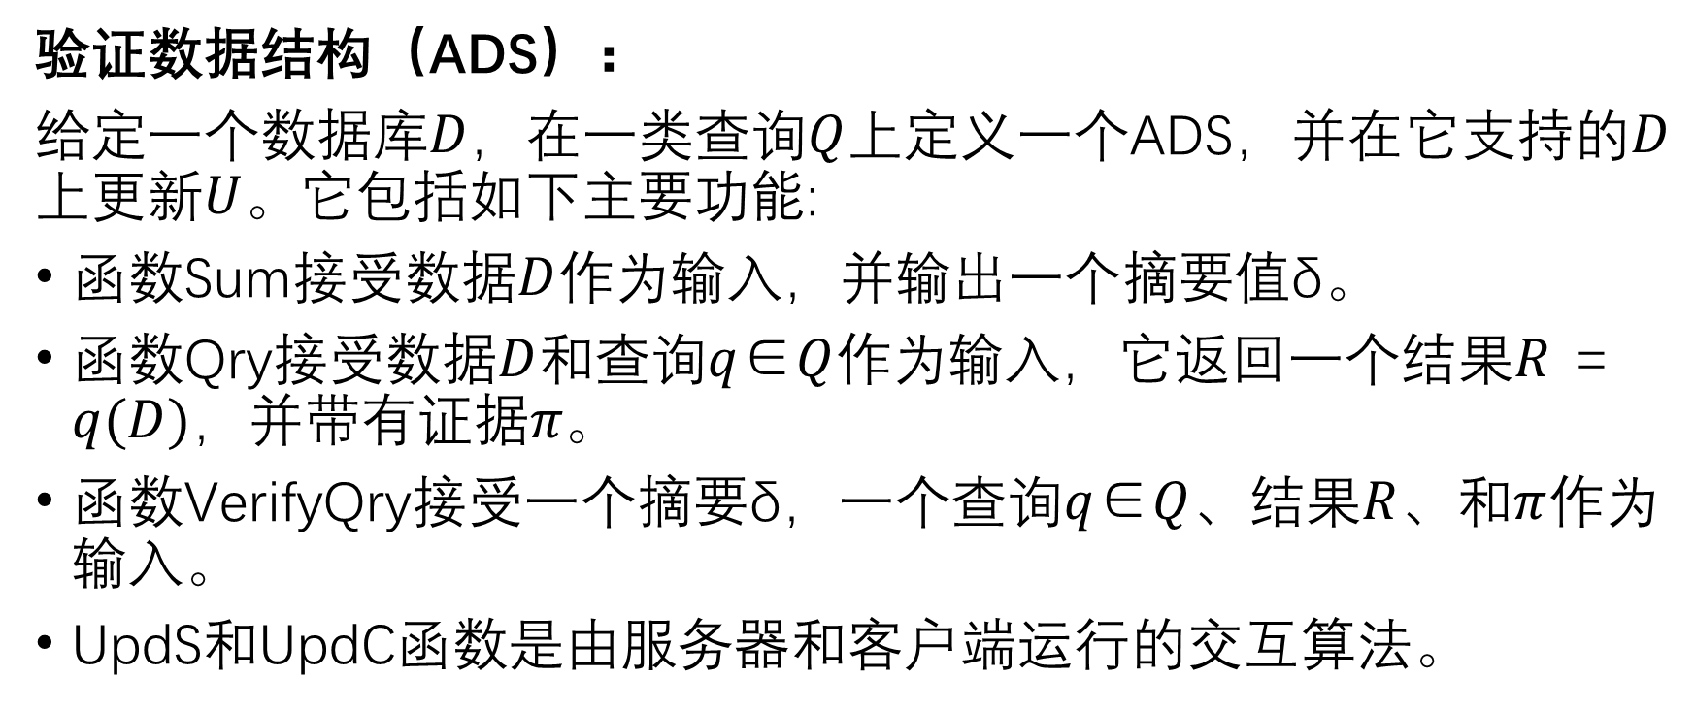
FalconDB: Blockchain-based Collaborative Database
验证数据结构（ADS）：
给定一个数据库$D$，在一类查询$Q$上定义一个ADS，并在它支持的$D$上更新$U$。它包括如下主要功能:
函数Sum接受数据$D$作为输入，并输出一个摘要值δ。
函数Qry接受数据$D$和查询$q$∈$Q$作为输入，它返回一个结果$R$ = $q(D)$，并带有证据$π。$
函数VerifyQry接受一个摘要δ，一个查询$q$∈$Q$、结果$R$、和$π$作为输入。
UpdS和UpdC函数是由服务器和客户端运行的交互算法。

Slide 7
FalconDB: Blockchain-based Collaborative Database
设计目标：
不变性：在区块链上提交的对数据库的任何更新都是不可变的。
透明性：对数据库的更新、插入和删除对所有人都是透明的。
数据完整性：客户机能够验证数据库是否根据提交的事务进行了更新。
客户低成本性：客户端可以查询数据的可靠性、完整性和实时性。
性能：要求客户端上的空间/计算/网络开销很小。

Slide 8
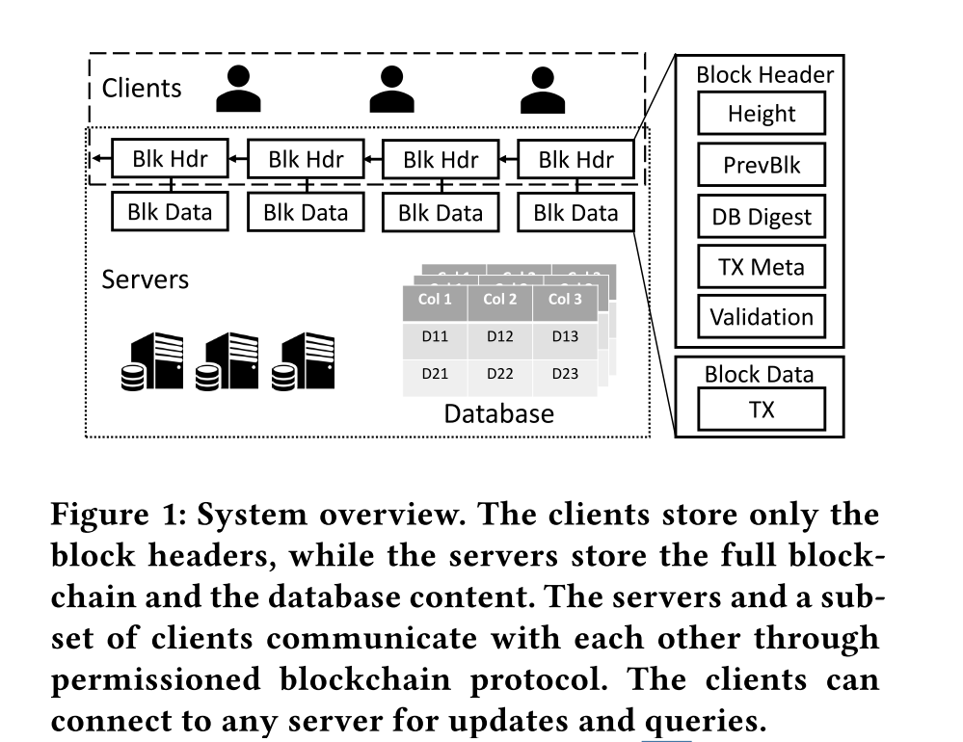
FalconDB: Blockchain-based Collaborative Database
系统概述：
保存数据库和完整区块链数据的服务器节点，由不同的实体托管，负责回答来自客户端的查询和更新，验证区块链的新块，并为查询结果生成证明。
在数据库上协作的客户端节点，通过向任何服务器节点发出请求来访问数据库。
客户端只存储块标头，而服务器存储整个块链和数据库内容。

Slide 9
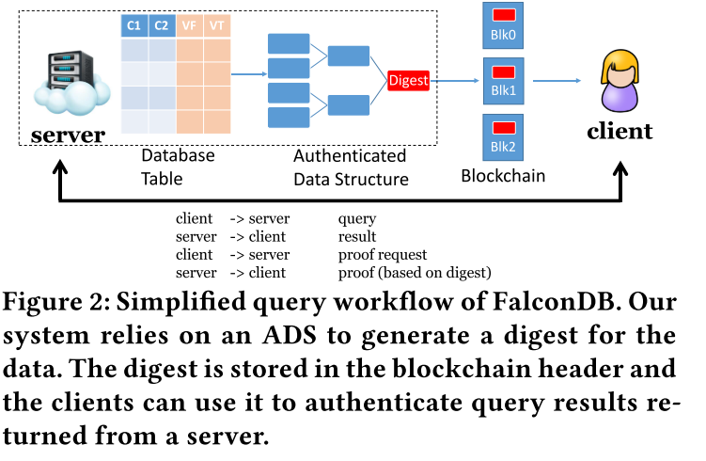
FalconDB: Blockchain-based Collaborative Database
生成数据摘要并存储在区块链报头中，客户端可以使用它对从服务器重新转换的查询结果进行身份验证。
客户端向服务端发起查询。
服务端执行查询并返回结果。
客户端发起质疑。
服务端返回质疑结果。

Slide 10
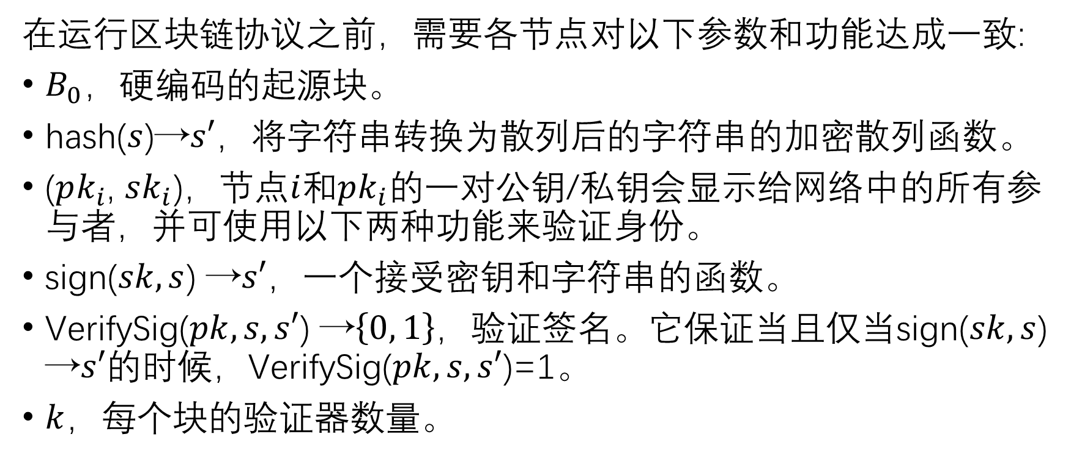
FalconDB: Blockchain-based Collaborative Database
在运行区块链协议之前，需要各节点对以下参数和功能达成一致:
$B_{0}$，硬编码的起源块。
hash($s$)→$s′$，将字符串转换为散列后的字符串的加密散列函数。
($pk_{i}$, $sk_{i}$)，节点$i$和$pk_{i}$的一对公钥/私钥会显示给网络中的所有参与者，并可使用以下两种功能来验证身份。
sign($sk, s$) →$s′$，一个接受密钥和字符串的函数。
VerifySig($pk, s, s′$) →$\left\{0, 1\right\}$，验证签名。它保证当且仅当sign($sk, s$) →$s′$的时候，VerifySig($pk, s, s′$)=1。
$k$，每个块的验证器数量。

Slide 11
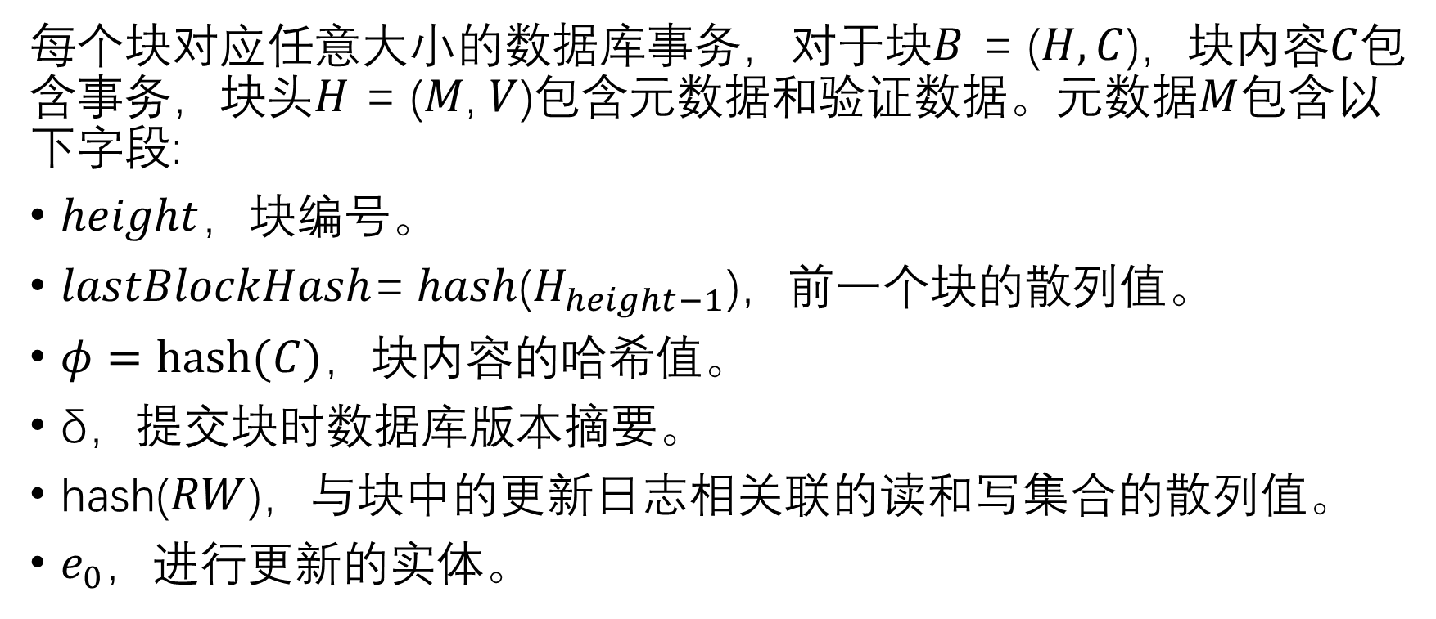
FalconDB: Blockchain-based Collaborative Database
每个块对应任意大小的数据库事务，对于块$B$ = ($H, C$)，块内容$C$包含事务，块头$H$ = ($M$, $V$)包含元数据和验证数据。元数据$M$包含以下字段:
$height$，块编号。
$lastBlockHash$=$hash$($H_{height−1}$)，前一个块的散列值。
$φ=hash(C)$，块内容的哈希值。
δ，提交块时数据库版本摘要。
hash($RW$)，与块中的更新日志相关联的读和写集合的散列值。
$e_{0}$，进行更新的实体。

Slide 12
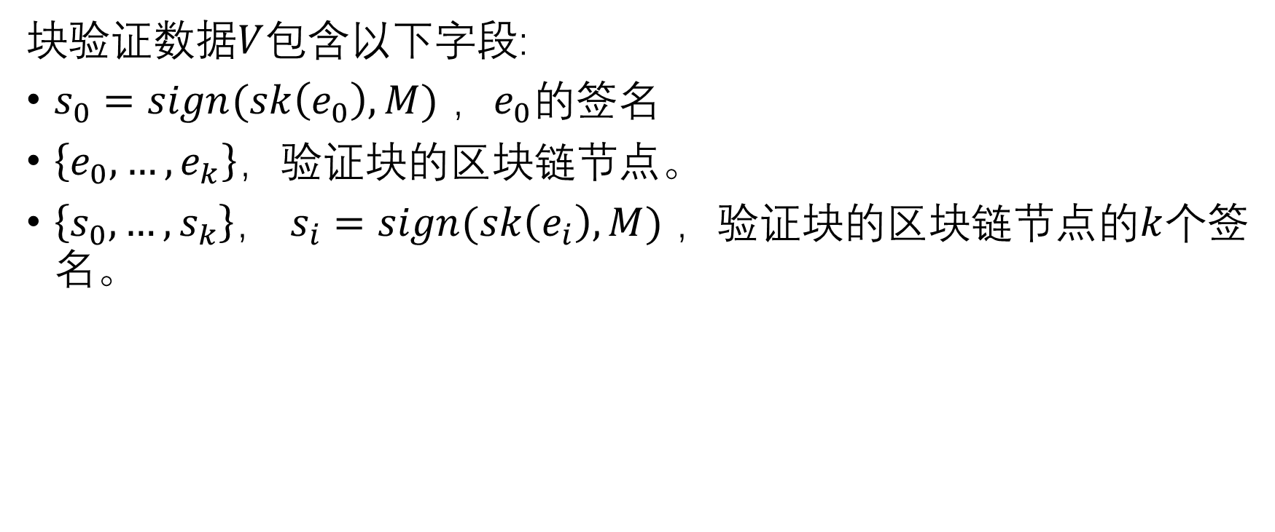
FalconDB: Blockchain-based Collaborative Database
块验证数据$V$包含以下字段:
$s_{0}=sign(sk\left(e_{0}\right), M)$ ${，e}_{0}$的签名
$\left\{e_{0}, …,e_{k}\right\}$，验证块的区块链节点。
$\left\{s_{0}, …,s_{k}\right\}，$ $s_{i}=$ $sign(sk\left(e_{i}\right), M)$ ，验证块的区块链节点的$k$个签名。

Slide 13
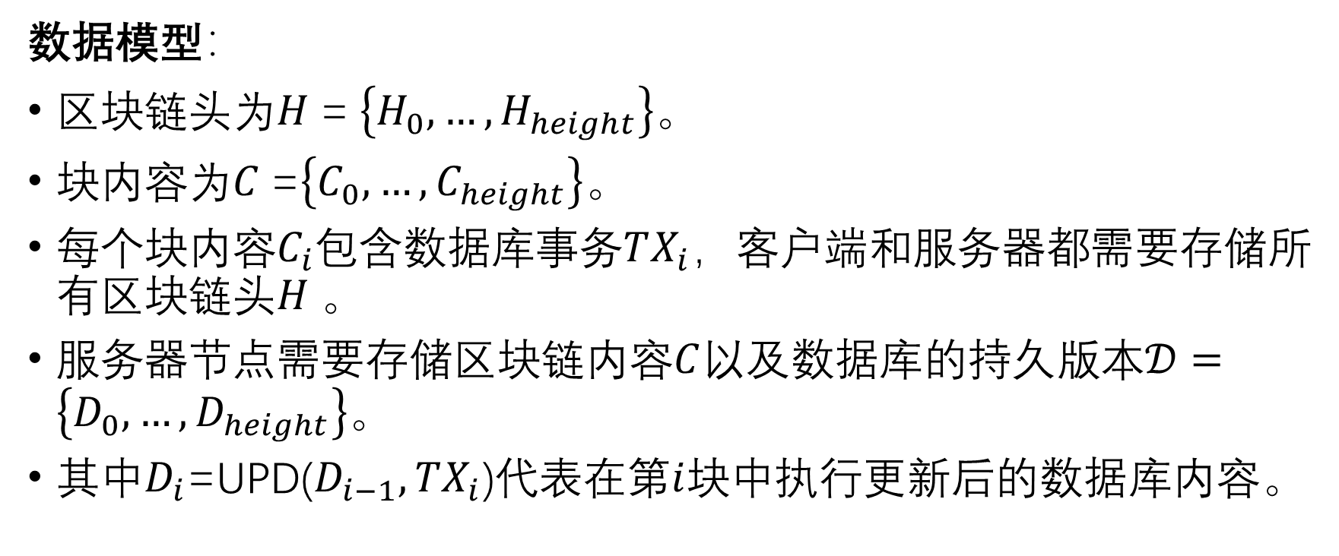
FalconDB: Blockchain-based Collaborative Database
数据模型：
区块链头为$H$=$\left\{H_{0},…,H_{height}\right\}。$
块内容为$C$=$\left\{C_{0},…,C_{height}\right\}。$
每个块内容$C_{i}$包含数据库事务$TX_{i}$，客户端和服务器都需要存储所有区块链头$H$。
服务器节点需要存储区块链内容$C$以及数据库的持久版本$𝒟=$ $\left\{D_{0},…,D_{height}\right\}。$
其中$D_{i}$=UPD($D_{i−1}, {TX}_{i}$)代表在第$i$块中执行更新后的数据库内容。

Slide 14

FalconDB: Blockchain-based Collaborative Database
$VF$(代表“valid from”)，$VT$(代表“valid to”)。分别表示创建和删除它们的块的高度。
在块高$h$处，只有那些$VF$≤ $h$并且$VT$≥ $h$的记录在快照上有效。
插入记录时$VF$为当前高度区块链$VF$, $VT$为∞。删除将被视为将原始记录的$VT$属性更新为当前高度。
更新将被分解为两个逻辑步骤：原始记录的删除(比如把$VT$改成当前高度)，然后是更新记录的插入(比如复制已损坏的记录，并相应地更新属性，然后设置$VF$= $h$, $VT$=∞)。
Notes:
valid from：有效期起始块数，valid to：有效期截止块数

Slide 15
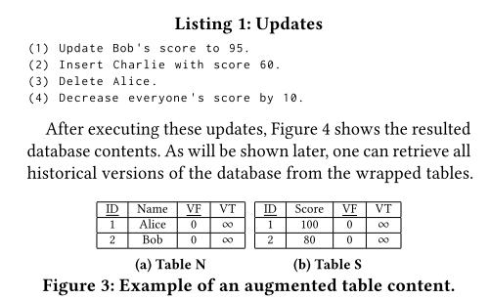
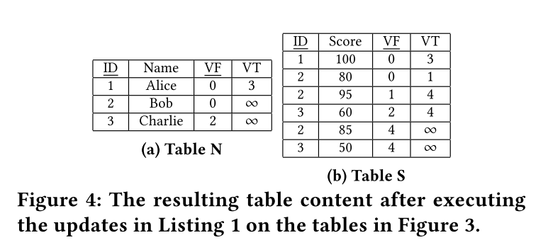
FalconDB: Blockchain-based Collaborative Database
Figure 4为在Figure 3中执行更新之后的结果。

Slide 16

FalconDB: Blockchain-based Collaborative Database
查询类型：
标准查询：将FalconDB作为传统数据库查询。
完整历史查询：可以查询到一些被删除的记录。
范围历史查询：使用所需的时间范围发出历史查询。
δ查询： FalconDB为客户端提供了一个接口，用于查询在任何特定块(如$B_{h}$)上提交的事务所做的更改。

Slide 17
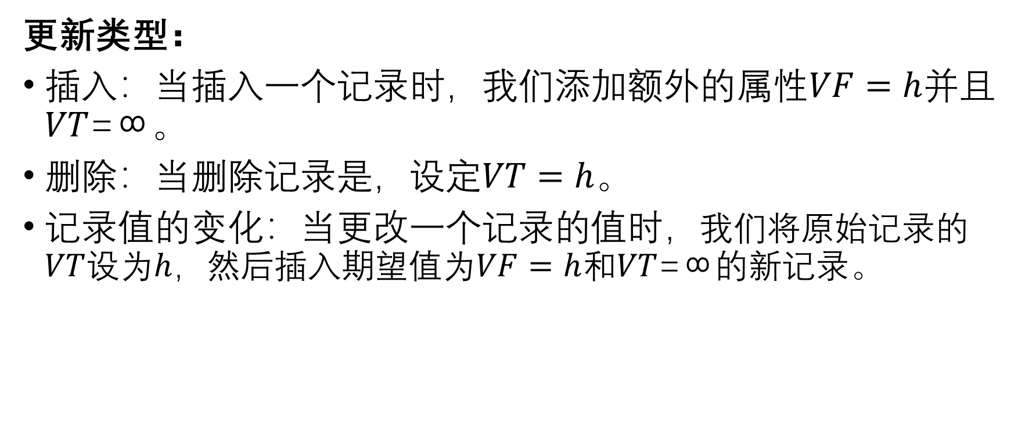
FalconDB: Blockchain-based Collaborative Database
更新类型：
插入：当插入一个记录时，我们添加额外的属性$VF=h$并且$VT$=∞。
删除：当删除记录是，设定$VT=h$。
记录值的变化：当更改一个记录的值时，我们将原始记录的$VT$设为$h$，然后插入期望值为$VF=h$和$VT$=∞的新记录。

Slide 18
FalconDB: Blockchain-based Collaborative Database
FalconDB中的数据库事务：
数据库事务中的四个最重要的属性是ACID(原子性、一致性、隔离性和持久性)。
原子性：FalconDB中的事务将始终完全存储在单个块中。
一致性：身份验证。
隔离性：采用论文Efficient query integrity for outsourced dynamic databases的方法保证隔离性。
持久性：在事务完成以后，该事务所对数据库所作的更改便持久的保存在数据库之中。

Slide 19
FalconDB: Blockchain-based Collaborative Database
安全分析：
查询结果的正确性：ADS的VerifyQry功能来保证其正确性。
数据的完整性：客户机能够验证服务器是否诚实地执行了所请求的查询。
不变性和透明度：更新过程和时态数据模型确保所有更新都永久地存储在数据库中，并且可以通过区块链进行验证，这保证了不变性。所有历史结果都是可检索的，这保证了透明性。
服务器可靠性：通过ADS验证每个块来保证可靠性。

Slide 20
FalconDB: Blockchain-based Collaborative Database
性能分析：
身份验证层：IntegriDB是FalconDB中ADS组件的理想候选者。
一致层：当参与的点不多时，可以获得令人满意的一致性。
并发控制：事务之间很少发生冲突。然而，当冲突频繁出现时，事务的中止率也会很高。

Slide 21
FalconDB: Blockchain-based Collaborative Database
实验设置：
FalconDB整合了以下组件：
MySQL服务器作为后端服务器。
Integrdb提供ADS并支持认证.
Tendermint作为区块链平台。
它们在实践中表现出了极佳的特性，比如兼容性和安全性保证。

Slide 22
FalconDB: Blockchain-based Collaborative Database
基准线：
简单的区块链建立共享数据库,每个用户存储一个完整的数据副本(基于blockchain的BC)，提交智能查询合同全部节点,并得到同意的结果(基于smart contract的SC)。
在BC中，所有服务器和客户端都作为区块链节点。
在SC中，客户端通过向服务器维护的区块链网络发送命令来发出查询和更新。
一旦服务器执行并达成一致，客户机就可以从提交的块中获得结果。一旦服务器执行并达成一致，客户机就可以从提交的块中获得结果。

Slide 23
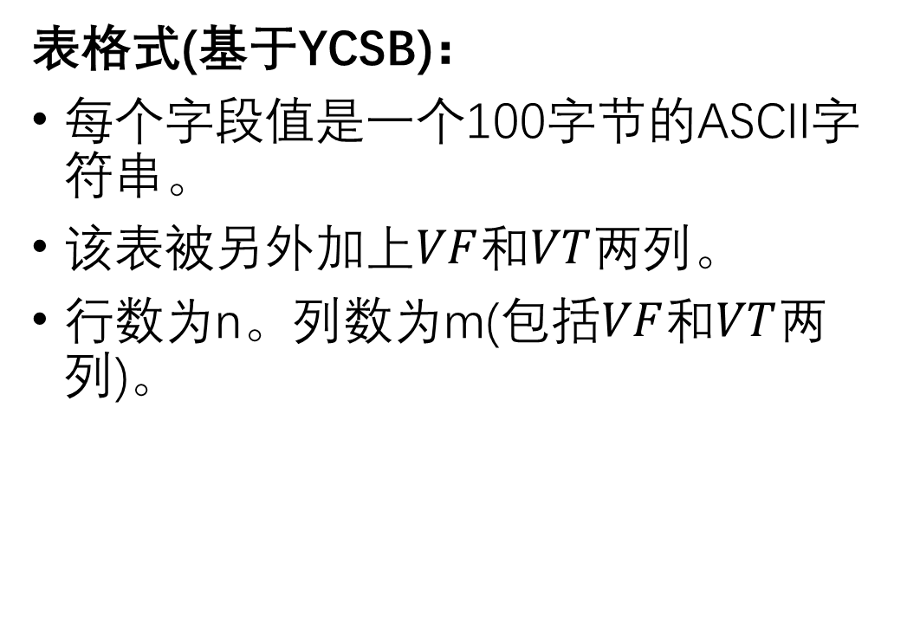
FalconDB: Blockchain-based Collaborative Database
表格式(基于YCSB)：
每个字段值是一个100字节的ASCII字符串。
该表被另外加上$VF$和$VT$两列。
行数为n。列数为m(包括$VF$和$VT$两列)。

Slide 24
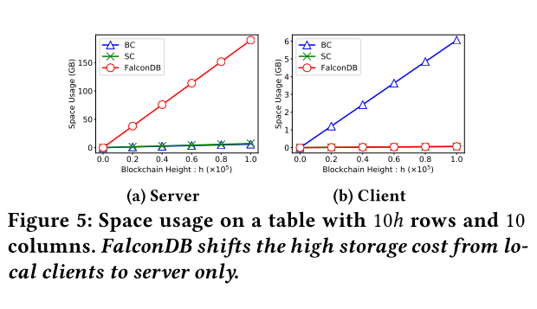
FalconDB: Blockchain-based Collaborative Database
性能衡量（存储）：
随着区块链高度的增加，和其他数据库相比，FalconDB所需存储空间上升最缓慢。

Slide 25
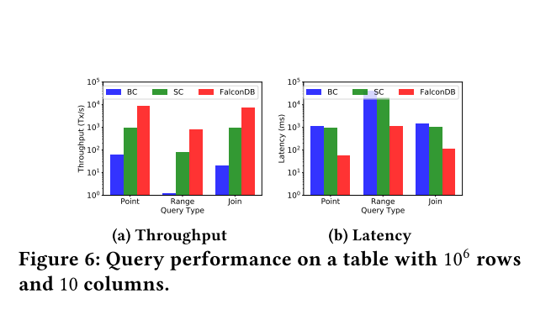
FalconDB: Blockchain-based Collaborative Database
性能衡量（查询吞吐量和延迟）：
和其他数据库相比，在所有三种查询(主键上的简单点Point、多维范围查询Range和两个表的连接查询Join)类型中，FalconDB吞吐量最大，延迟时间最短。

Slide 26
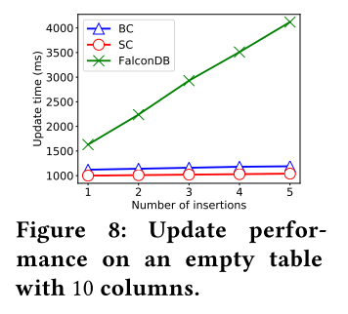
FalconDB: Blockchain-based Collaborative Database
性能衡量（更新效率）：
随着数据插入数据的逐渐增加，和其他数据库相比，FalconDB所需时间上升速度最快，原因是FalconDB中的更新，包括区块链的一致性、ADS证明和客户端上的结果验证需要花费一定的时间。

Slide 27
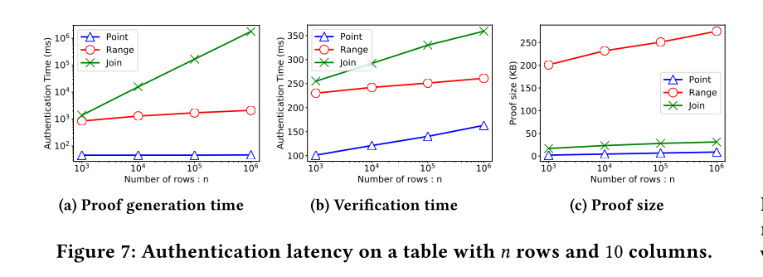
FalconDB: Blockchain-based Collaborative Database
性能衡量（查询验证延迟）：
与其他数据库相比，由于FalconDB下一个查询依赖前一个查询的验证，使得查询列数增加， FalconDB查询时间相对于基准线上升最快。

Slide 28
FalconDB: Blockchain-based Collaborative Database
结论：
本文介绍了FalconDB，一种安全、高效、对客户端硬件要求低的共享数据库。它使用区块链平台和ADS数据存储构建公共外包数据库。它需要一个或多个服务器节点来存储数据库和块链，而客户端节点只需要存储块头。这使得FalconDB的易用性得到了保证。

